Slide 1
完全自适应模态分解
不同频率下的信号分量
learning_rate n_estimators
max_depth subsample
colsample_bytree
gamma
IMF1
IMF2
IMFN
蝙蝠算法
随机森林计算相关性
预测结果
RF(IMF1)>0.5
CART决策树1
CART决策树2
Y
N
特征1
特征2
特征5
特征6
IMF
IMFn
特征递归消除+随机森林交叉验证
IMF
IMFn
IMF
IMFn
特征子集

Slide 2
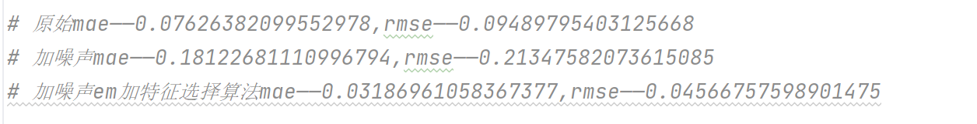
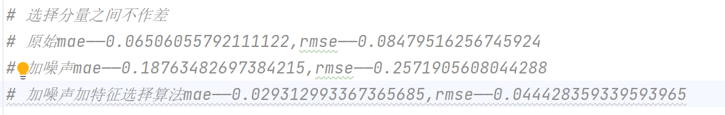
result

Slide 3
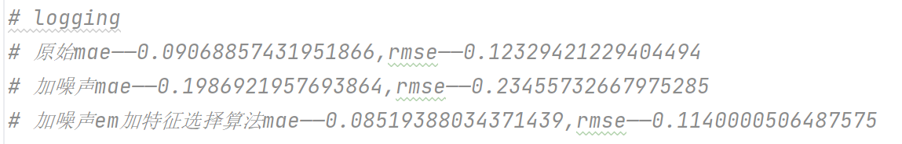
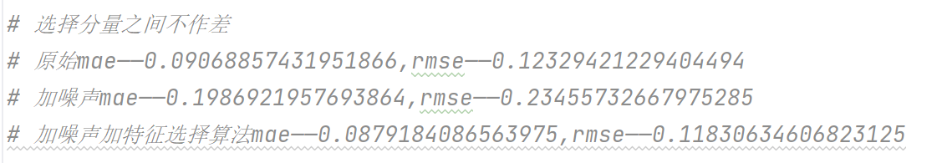
result

Slide 4
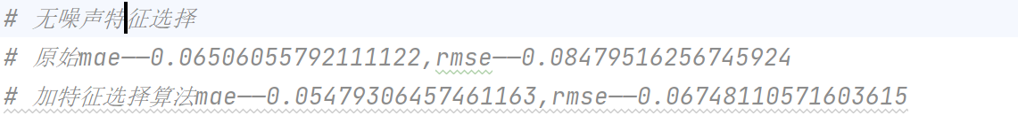
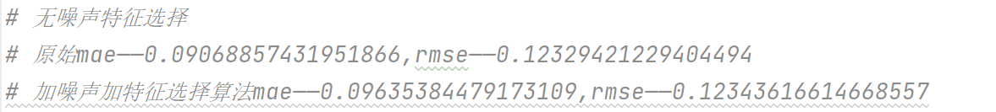
result（无噪声特征选择）

Slide 5
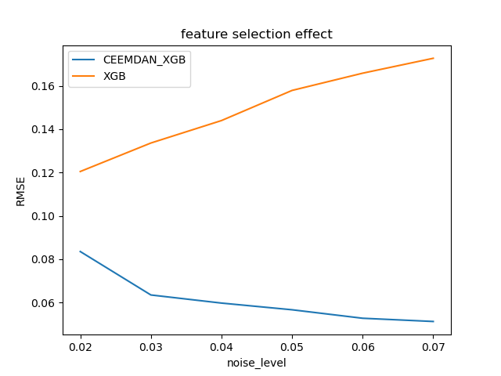
result
加噪声-加噪声加特征/加噪声（第二数据集更大）
加特征选择但无噪声
噪声变大算法效果趋势
分量之间差去掉（先对比）

Slide 6
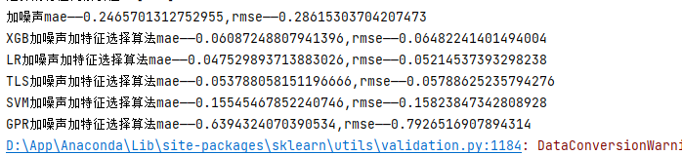
加噪声mae——0.2465701312752955,rmse——0.28615303704207473
XGB加噪声加特征选择算法mae——0.06087248807941396,rmse——0.06482241401494004
LR加噪声加特征选择算法mae——0.047529893713883026,rmse——0.05214537393298238
TLS加噪声加特征选择算法mae——0.053788058151196666,rmse——0.05788625235794276
SVM加噪声加特征选择算法mae——0.15545467852240746,rmse——0.15823847342808928
GPR加噪声加特征选择算法mae——0.6394324070390534,rmse——0.7926516907894314

Slide 8
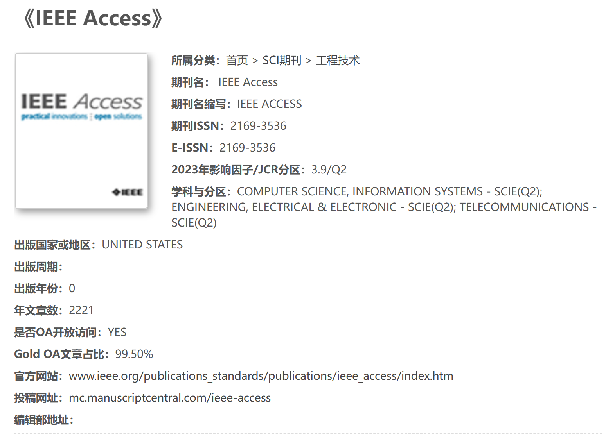
Remaining Useful Life Prediction for Lithium-Ion Battery: A Deep Learning Approach

Slide 9
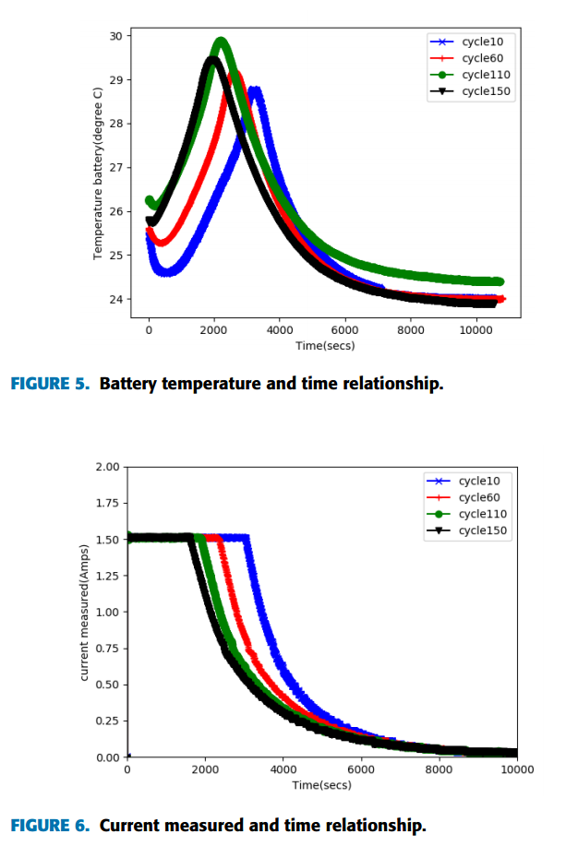
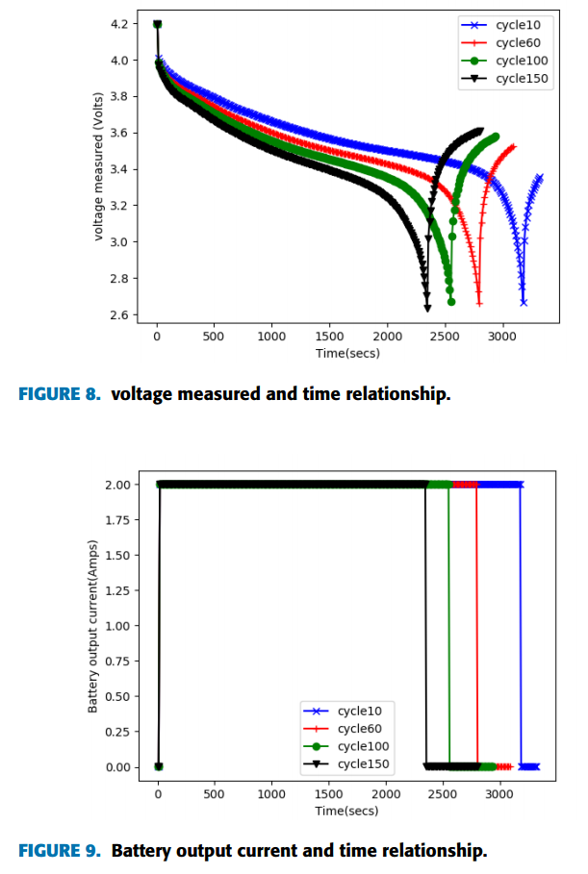
HI feature
首先，提取图像的特征，利用自编码器模型进行特征融合
其次，将融合后的特征输入到DNN模型中

Slide 10
HI feature
电池的样本点大小不一致
直接提取相同间隔的样本数据会丢失一些重要信息
提取典型的几何特征信息
信息表征与信息维度之间存在正相关关系。信息维度越多，信息表示能力越强

Slide 11
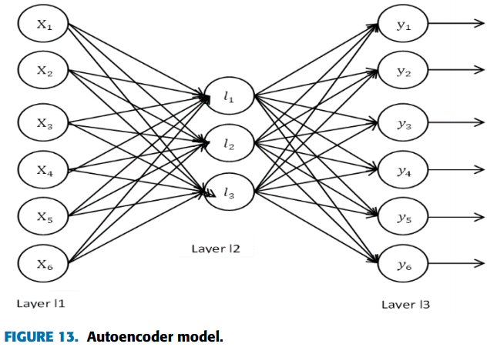
HI feature
为了提高模型的效率，有必要降低特征维数
降维方法：
包括主成分分析(PCA)
独立成分分析(ICA)
自动编码器
自编码器神经网络
试图学习一个常数函数，输出的结果接近输入数据给出的目标

Slide 12
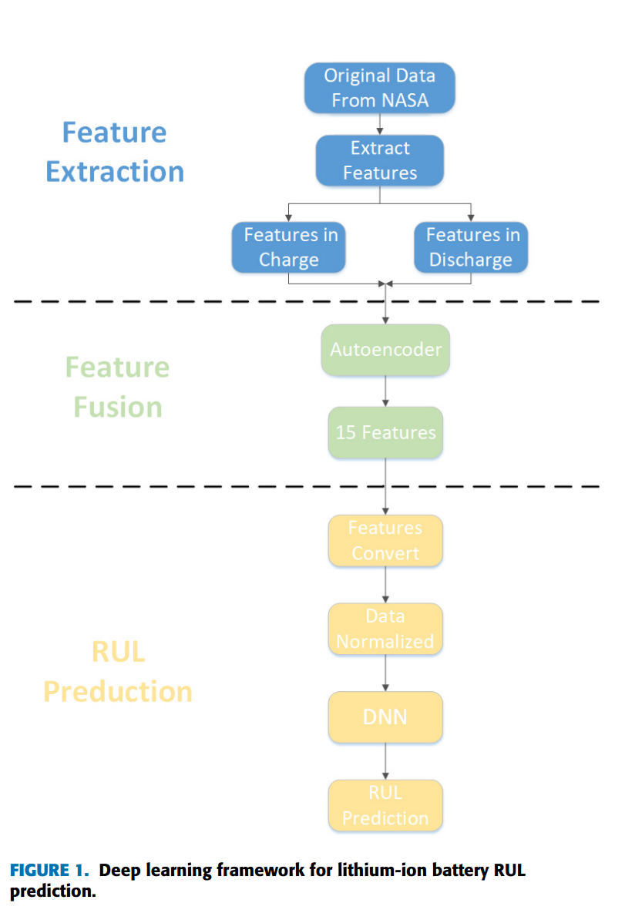
model

Slide 13
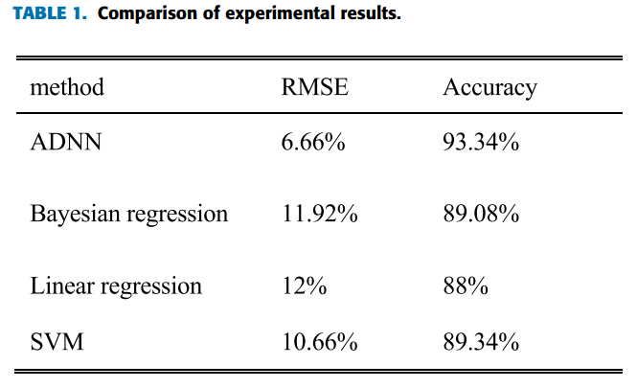
result

